Slide 1
تم : آلودگی کنه در سگ
اینجا جایی است که ارائه شما شروع می شود

Slide 2
فهرست مطالب
01
02
03
04
05
06
بیماری و علائم آن
افراد در معرض خطر
عوامل خطر
درمان های موجود
پیشگیری و کنترل بیماری
نتیجه

Slide 3
01
بیماری و علائم آن

Slide 4
مقدمه ای بر بیماری
در بخش اول ارائه، ارائه یک نمای کلی از بیماری که قرار است در مورد آن صحبت کنید، مهم است. این به مخاطبان شما کمک می کند تا بفهمند:
زمینه
خطرات سلامتی
احتمال توسعه آن
شیوع

Slide 5
چه کسی در معرض خطر است؟
عوامل ژنتیکی
وقتی یک عامل ژنتیکی فرد را در معرض خطر ابتلا به بیماری قرار می دهد، به این معنی است که یک جزء ارثی در آن بیماری وجود دارد. این می تواند به دلیل جهش های ژنتیکی خاص یا تغییراتی باشد که استعداد فرد را برای ابتلا به این بیماری افزایش می دهد.
فاکتورهای محیطی
وقتی یک عامل محیطی فرد را در معرض خطر ابتلا به بیماری قرار می دهد، به این معنی است که قرار گرفتن در معرض مواد، شرایط یا موقعیت های خاص در محیط می تواند احتمال ابتلا به آن بیماری را افزایش دهد.

Slide 6
انواع بیماری ها
انواع
گسترش
مدت زمان
بیماری ها بر اساس انتقال متفاوت هستند، مانند قابل انتقال (قابل انتشار) و غیرواگیر (غیر قابل انتقال). آنها همچنین می توانند در مدت زمان متفاوت باشند: حاد (کوتاه مدت) یا مزمن (طولانی مدت)
بیماری ها به عنوان مسری منتشر می شوند یا از ژنتیک/سبک زندگی به عنوان غیرواگیر سرچشمه می گیرند. شناخت چگونگی انتقال بیماری ها به اقدامات پیشگیرانه کمک می کند، در حالی که درک علل غیرواگیر به تنظیم سبک زندگی کمک می کند.
بیماری ها از حاد، با علائم ناگهانی و کوتاه مدت، تا مزمن، با اثرات طولانی مدت متغیر است. مدیریت موارد حاد نیاز به اقدام سریع دارد، در حالی که شرایط مزمن نیاز به مراقبت مستمر برای کاهش تأثیر پایدار دارد

Slide 7
چهار نوع درمان اصلی
درمان پزشکی
رفتار درمانی
این شامل استفاده از داروها، جراحی، پرتودرمانی، شیمی درمانی یا سایر روش های پزشکی برای درمان یک بیماری خاص است.
رفتار درمانی شامل تکنیک های مختلفی است که برای درمان بیماری های روانی مانند افسردگی، اضطراب و اعتیاد استفاده می شود.
درمان های جایگزین
تغییر سبک زندگی
درمان‌های جایگزین شامل طیف وسیعی از درمان‌هایی است که بخشی از عمل پزشکی مرسوم محسوب نمی‌شوند
تغییرات سبک زندگی شامل ایجاد تغییراتی در رژیم غذایی، عادات ورزشی یا سایر رفتارهای فرد است

Slide 8
عوامل خطر
سن
ژنتیک
سبک زندگی
بسیاری از بیماری ها بیشتر در گروه های سنی خاص رخ می دهند
برخی از بیماری ها یک جزء ارثی دارند و می توانند از طریق خانواده منتقل شوند
برخی رفتارها می توانند خطر ابتلا را افزایش دهند
بیماری های خاص
محیط
تاریخچه پزشکی
جنسیت
قرار گرفتن در معرض برخی مواد در محیط می تواند خطر ابتلا به برخی بیماری ها را افزایش دهد
سابقه شخصی یا خانوادگی بیماری های خاص می تواند خطر ابتلا به بیماری های مرتبط یا مشابه را افزایش دهد
برخی از بیماری ها در یک جنس شایع تر از جنس دیگر هستند

Slide 9
10,000
85%
1,000
بیماران تحت درمان قرار گرفتند
میزان موفقیت
متحمل اثرات ثانویه شد

Slide 10
1 میلیارد دلار
با توجه به اطلاعات و اطلاعات کاملی که در این قالب پاورپوینت ارائه شده است، شما می‌توانید به نتیجه برسید که شناخت بهتری از موضوع آلودگی کنه در سگ می‌تواند به بهبود بهداشت و سلامت حیوانات خانگی کمک کند.

Slide 11
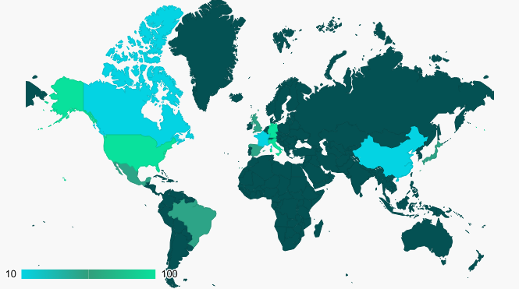
شیوع بیماری
0 تا 5 درصد جمعیت این مناطق به این بیماری مبتلا هستند
6 تا 14 درصد از جمعیت این مناطق به این بیماری مبتلا هستند
30-15 درصد جمعیت این مناطق به این بیماری مبتلا هستند
با استفاده از این قالب پاورپوینت، می‌توانید به بهبود وضعیت بهداشت و سلامت حیوانات خانگی خود کمک کنید و زندگی سالم‌تری را برای آن‌ها فراهم کنید. منتظر چی هستید؟ همین حالا این قالب را دانلود کرده و از اطلاعات مهم آن بهره ببرید.

Slide 12
علائم و تشخیص
شایع ترین علائم
19 اسلاید ابتدایی این قالب پاورپوینت، با طراحی حرفه ای و متحرک، مناسب برای ارائه به جمعیت بزرگ است. این اسلایدها شامل اطلاعات مهم و کاربردی در مورد آلودگی کنه در سگ می‌باشند که می‌تواند به شناخت بهتر این موضوع کمک کند.
در این قالب پاورپوینت، 3 اسلاید قابل ویرایش وجود دارد که شما می‌توانید از آن‌ها برای ارائه دقیق تر اطلاعات استفاده کنید. این اسلایدها شامل اشکال و جداولی است که می‌تواند به شفافیت و روشنی بیشتر ارائه شما کمک کند.
پیوند موجود در نمودار را دنبال کنید تا داده‌های آن را تغییر دهید و سپس پیوند جدید را در اینجا جای‌گذاری کنید. برای اطلاعات بیشتر اینجا را کلیک کنید

Slide 13
عوامل خطر و عوارض
عوامل خطر | شرح | شیوع | عوامل کمک کننده | عوارض | شدت
عوامل خطر را در اینجا وارد کنید | در این قسمت توضیحات مختصری درج کنید | 80% از موارد | عوامل مؤثر را در اینجا وارد کنید | در این قسمت عوارض بیماری را وارد کنید | بالا
عوامل خطر را در اینجا وارد کنید | در این قسمت توضیحات مختصری درج کنید | 30% از موارد | عوامل مؤثر را در اینجا وارد کنید | در این قسمت عوارض بیماری را وارد کنید | در حد متوسط
عوامل خطر را در اینجا وارد کنید | در این قسمت توضیحات مختصری درج کنید | 40% از موارد | عوامل مؤثر را در اینجا وارد کنید | در این قسمت عوارض بیماری را وارد کنید | بالا
عوامل خطر را در اینجا وارد کنید | در این قسمت توضیحات مختصری درج کنید | 10% از موارد | عوامل مؤثر را در اینجا وارد کنید | در این قسمت عوارض بیماری را وارد کنید | در حد متوسط

Slide 14
سابقه بیماری
کشف بیماری
اکتشافات نقطه عطف
تحقیقات اولیه
اولین درمان
دستورالعمل های آینده
درمان موفقیت آمیز
تحقیق جاری
شیوع اپیدمی

Slide 15
نمودار جریان تشخیص و درمان
درمان را
تجویز کند
تشخیص تایید شد
تست تشخیصی
گزینه های درمانی توصیه شده را Aفهرست کنید
را وارد کنید
Bگزینه های درمان
را وارد کنید
Cگزینه های درمان
را وارد کنید
گزینه های درمان
علائم
بیمار
این مرحله نشان دهنده تایید یا رد تشخیص بیماری خاص بر اساس نتایج تست های تشخیصی است.
تست های تشخیصی انجام شده را فهرست کنید:
Aتست تشخیصی انجام شده را وارد کنید
Bتست تشخیصی انجام شده را وارد کنید
Cتست تشخیصی انجام شده را وارد کنید
علائمی را که بیمار تجربه می کند فهرست کنید:
Aعلائم بیمار را وارد کنید
Bعلائم بیمار را وارد کنید
Cعلائم بیمار را وارد کنید

Slide 16
تاثیر زندگی واقعی
در این قالب پاورپوینت، به بررسی موضوع آلودگی کنه در سگ می‌پردازیم. موضوعی که برای دامپزشکان و صاحبان حیوانات خانگی بسیار مهم است. این محصول شامل 22 اسلاید است که به صورت کاملا رایگان در اختیار شما قرار می‌گیرد.

Slide 17
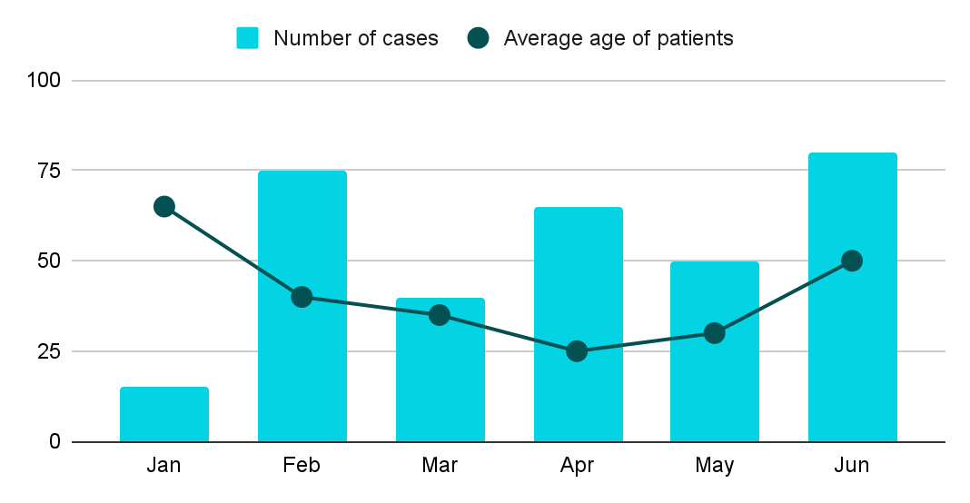
مدیریت بیماری
منطقه | تعداد موارد | درصد موارد
شمال | 1,000 | 20%
جنوب | 2,500 | 50%
شرق | 1,200 | 24%
مناطق یا مناطق مرتبط با بیماری را فهرست کنید
تعداد موارد را برای هر منطقه، منطقه یا کشور وارد کنید
هر گونه تغییر یا روند قابل توجه در بین مناطق را شرح دهید
جزئیات یا مشاهدات بیشتری در مورد جدول ارائه دهید
تعداد موارد بیماری در طول زمان
روند موارد بیماری را در طول زمان شرح دهید
بینش یا مشاهدات کلیدی در مورد نمودار ارائه دهید
هرگونه تغییر یا الگوی قابل توجه در نمودار را توضیح دهید
با توجه به اهمیت و ضرورت شناخت آلودگی کنه در سگ و خطرات آن برای سلامت حیوانات، این قالب پاورپوینت حاوی اطلاعات ارزشمند و ضروری است که هر دامدار و علاقمندی به سلامت حیوانات باید با آن آشنا شود.

Slide 18
بررسی کلی بیماری و نتیجه گیری
اطلاعات
علل | در این بخش اطلاعات خاصی در مورد علل وارد کنید
علائم | در این بخش اطلاعات خاصی در مورد علل وارد کنید
تشخیص | در این بخش اطلاعات خاصی در مورد تشخیص وارد کنید
رفتار | در این بخش اطلاعات خاصی در مورد درمان وارد کنید
جلوگیری | در این بخش اطلاعات خاصی در مورد پیشگیری وارد کنید
یافته های کلیدی
مهم ترین یا مرتبط ترین جنبه های بیماری را خلاصه کنید
از نقاط گلوله برای ارائه یافته های کلیدی به شیوه ای واضح و سازمان یافته استفاده کنید
نتیجه گیری
1
در این بخش، یافته های کلیدی مطالعه بیماری را خلاصه کنید
2
یک نمای کلی از پیامدهای تشخیص و طرح درمانی فعلی ارائه دهید

Slide 19
با تشکر
آیا هیچ سوالی دارید؟
youremail@freepik.com
+91 620 421 838
yourwebsite.com
لطفاً این اسلاید را برای ذکر منبع نگه دارید

Slide 20
مجموعه آیکون های کاملاً قابل ویرایش: A

Slide 21
مجموعه آیکون های کاملاً قابل ویرایش: B

Slide 22
مجموعه آیکون های کاملاً قابل ویرایش: C

